Slide 1
WELCOME
NHÓM 10

Slide 2
NHÓM 10
Nguyễn Đoàn Tấn Phúc - 1712671
Lai Gia Phú - 1712662
Trần Huy Phượng - 1712685
Nguyễn Ngọc Nghĩa - 1612421

Slide 3

MongoDB và MapReduce
  Giới thiệu về MongoDB, các khái niệm
  Cài đặt MongoDB, Pymongo
  Các câu lệnh cơ bản
  MapReduce

Slide 4
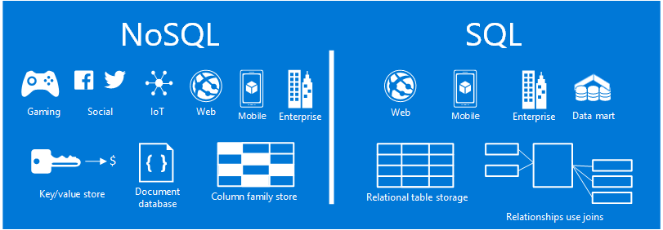
  NoSQL vs SQL

Slide 5
  Giới thiệu về MongoDB
Là một hệ cơ sở dữ liệu NoSQL mã nguồn mở theo kiểu hướng đối tượng.
Tương thích với Windows, Linux, OS X, Solaris và hỗ trợ nhiều ngôn ngữ như C/C++, C#, dotNet, Python, PHP, Java, JavaScript, NodeJS,…
Được viết bằng C++, sở hữu khả năng tính toán với tốc độ cao.
Được ưa chuộng với các hệ thống realtime, vừa có số lượng request lớn và yêu cầu response nhanh.
Nhiều hãng lớn sử dụng MongoDB như Google, Adobe, Ebay, Facebook, Cisco,…

Slide 6
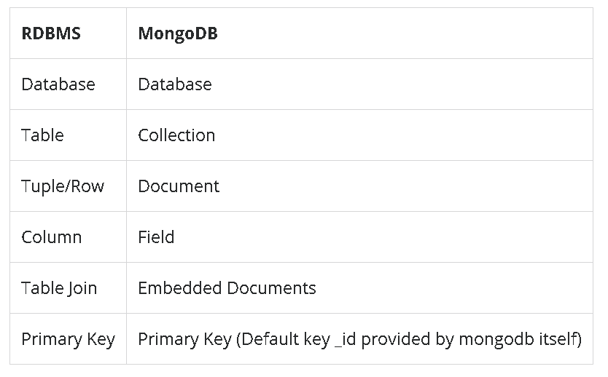
  Các khái niệm

Slide 7
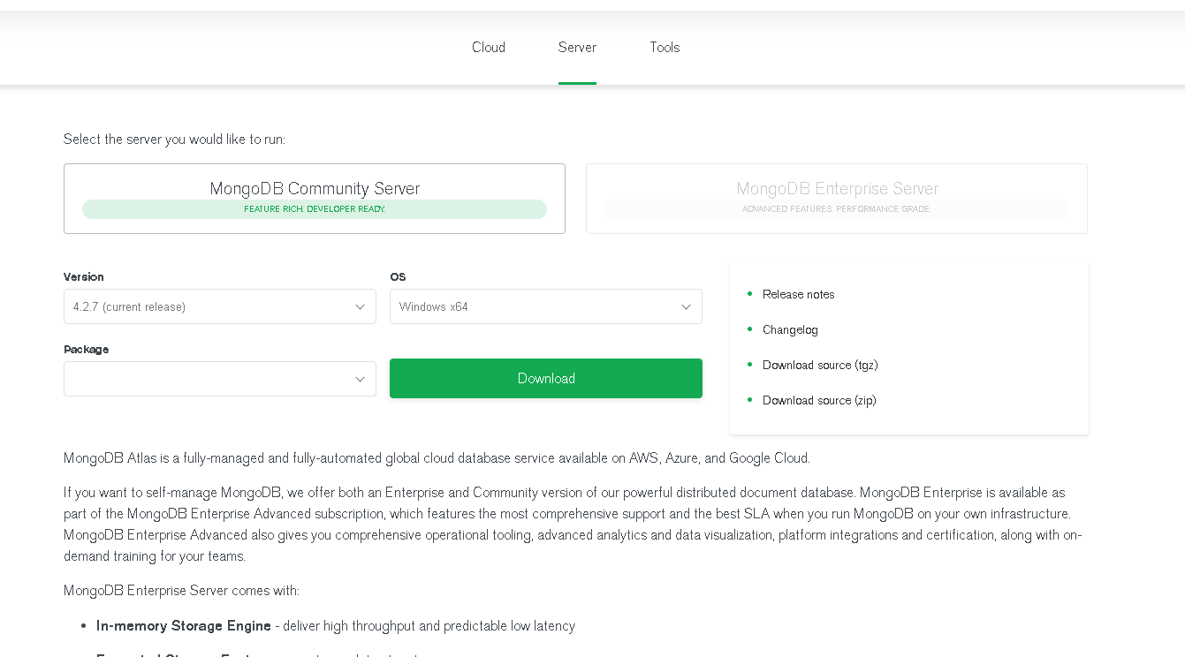
  Cài đặt MongoDB
Bước 1: truy cập vào Download Center: Community Server.
Bước 2: chọn phiên bản, hệ điều hành và nhấn Download.

Slide 8
  Cài đặt MongoDB
Bước 1: truy cập vào Download Center: Community Server.
Bước 2: chọn phiên bản, hệ điều hành và nhấn Download.
Bước 3: mở file vừa tải về và cài đặt theo hình.

Slide 9
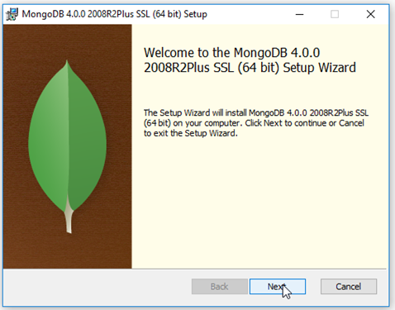
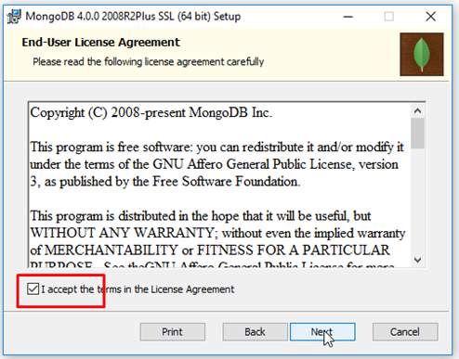
  Cài đặt MongoDB

Slide 10
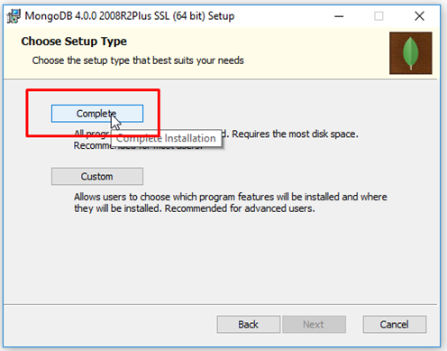
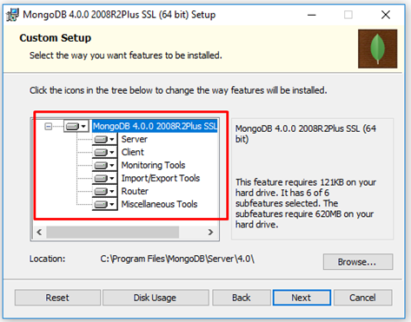
  Cài đặt MongoDB

Slide 11
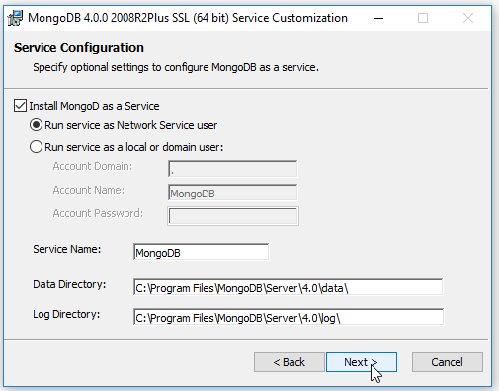
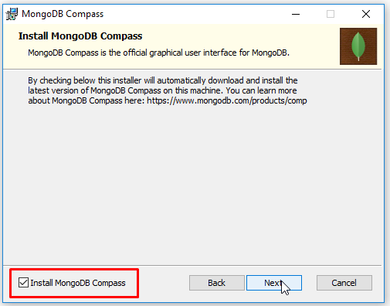
  Cài đặt MongoDB

Slide 12
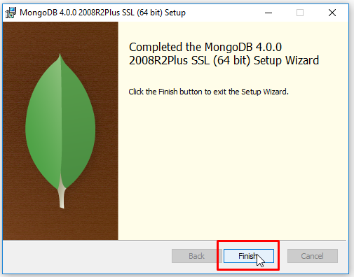
  Cài đặt MongoDB

Slide 13
  PyMongo
PyMongo là một bản phân phối Python chứa các công cụ để làm việc với MongoDB và là cách được đề xuất để làm việc với MongoDB từ Python.
Tài liệu tìm hiểu thêm: https://pymongo.readthedocs.io/en/stable/index.html?fbclid=IwAR3-EbEQuK4e-Qxm8h86PKg50P1T9gXECiZ1poFp0WgLbiSnsE9RnBCsv-s

Slide 14
  Cài đặt PyMongo bằng Anaconda
Bước 1: truy cập vào đây để tải. Sau khi tải xong bạn mở file và next đến khi thấy Advance installation Option thì tick hết.
Bước 2: Dùng anaconda prompt để tải pymongo về máy theo câu lệnh sau: “conda install pymongo”.
Bước 3: Vào Anaconda Navigator rồi chọn Jupyter notebook.
Notes:
Do phải trao đổi dữ liệu giữa 2 máy ở 2 khu vực khác nhau cho nên dễ dàng xảy ra hiện tượng thông tin truyền trên mạng bị lộ.

Slide 15
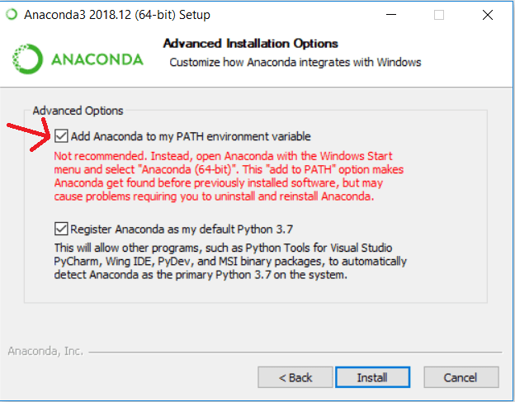
  Cài đặt PyMongo bằng Anaconda

Slide 16
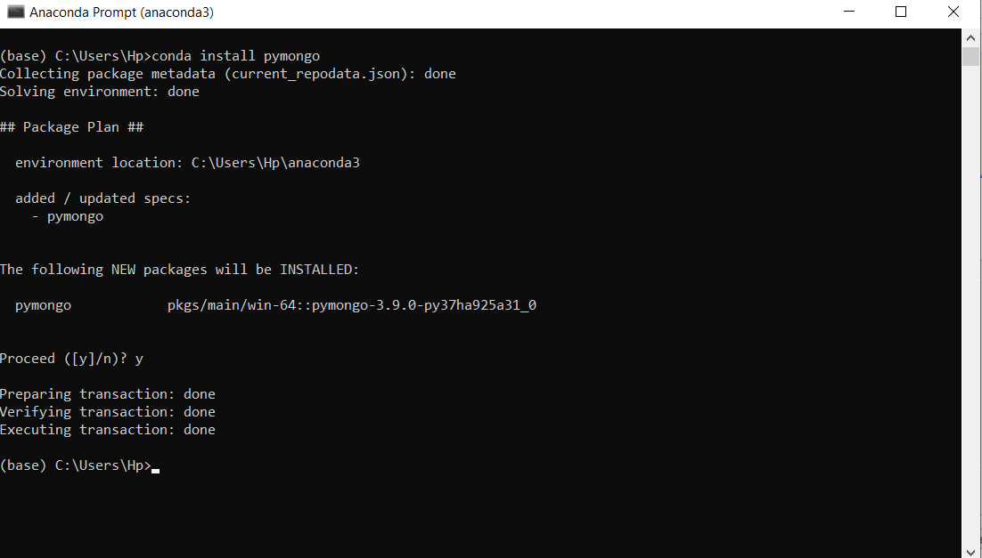
  Cài đặt PyMongo bằng Anaconda

Slide 17
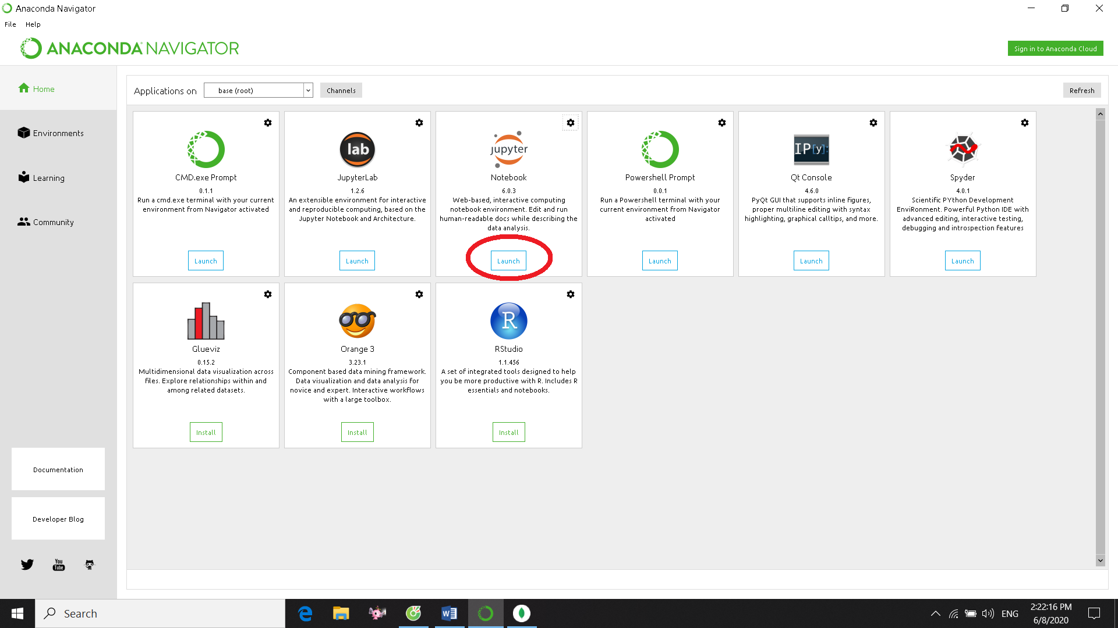
  Sử dụng Jupyter Notebook

Slide 18
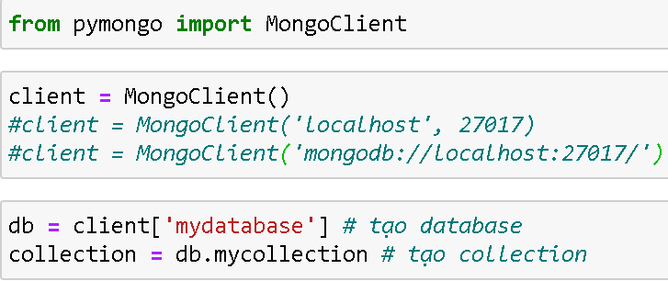
  Các câu lệnh cơ bản

Slide 19
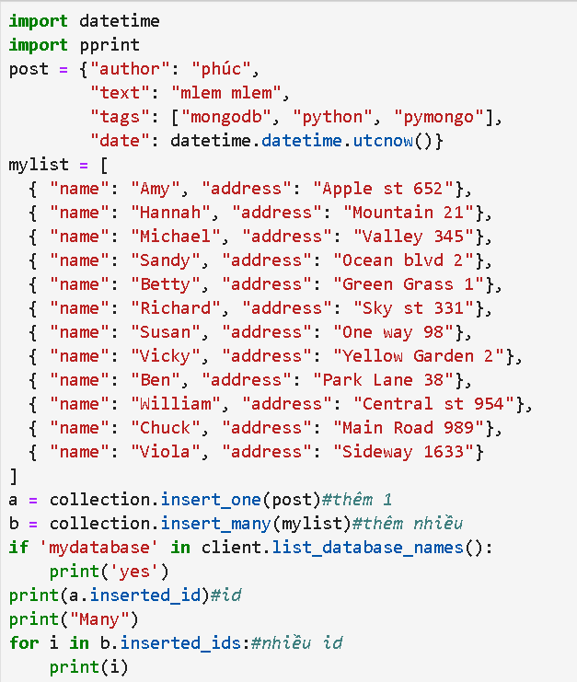
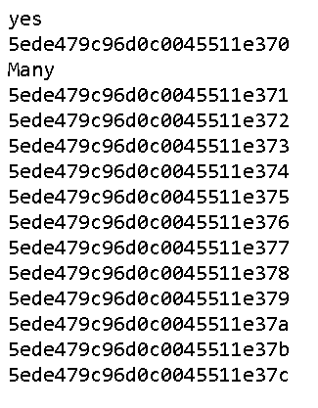
  Các câu lệnh cơ bản

Slide 20
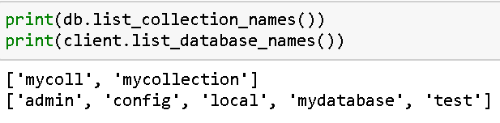
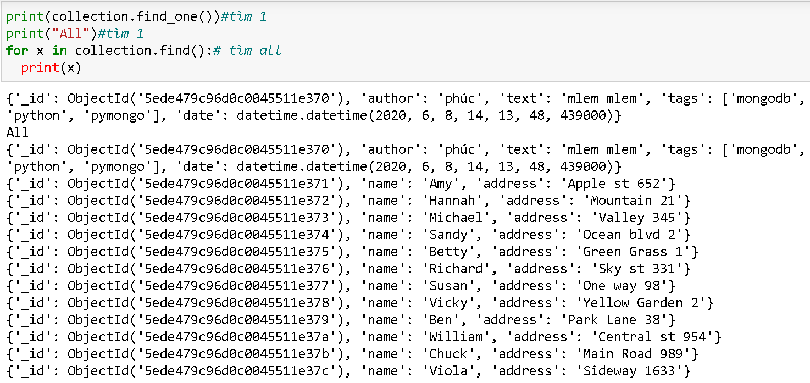
  Các câu lệnh cơ bản

Slide 21
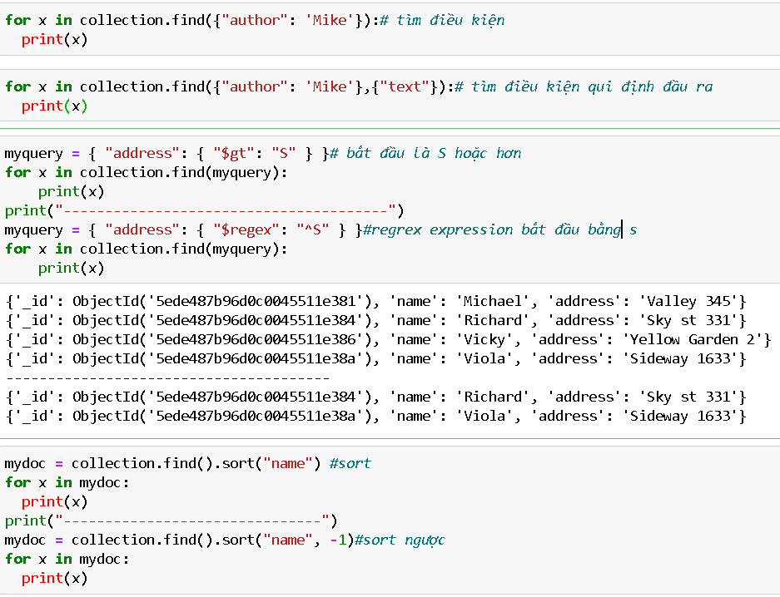
  Các câu lệnh cơ bản

Slide 22
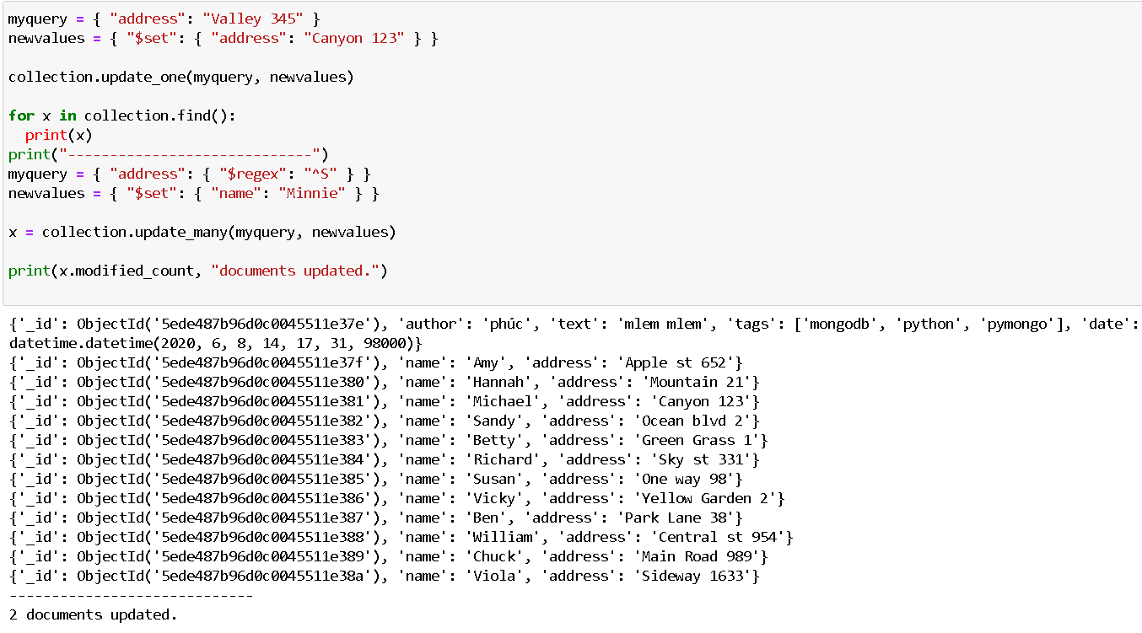
  Các câu lệnh cơ bản

Slide 23
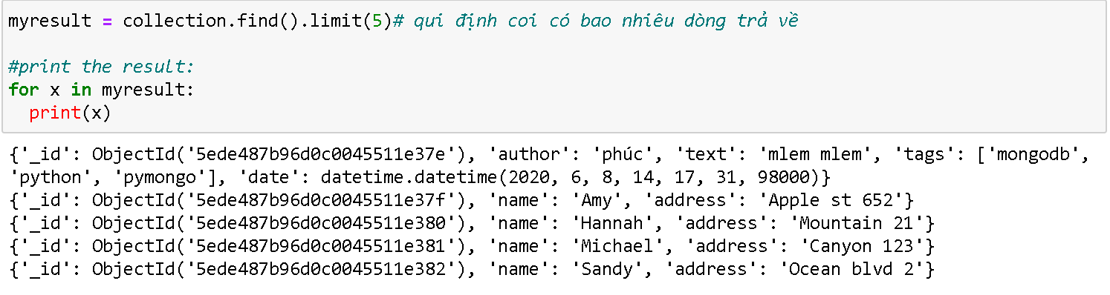
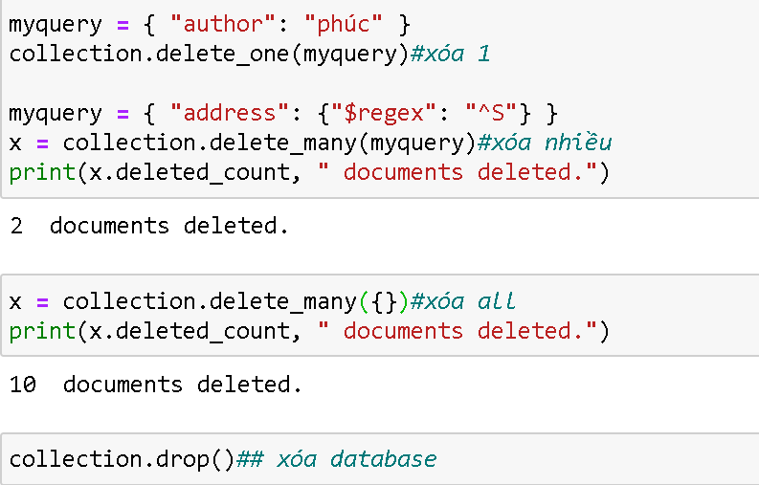
  Các câu lệnh cơ bản

Slide 24
  MapReduce
MapReduce được phát minh bởi các kỹ sư Google để giải quyết bài toán xử lý một khối lượng dữ liệu cực lớn song song, vượt quá khả năng xử lý của một máy tính đơn có cấu hình khủng.
Trở thành thuật ngữ phổ biến trong thời gian gần đây.
MapReduce gồm hai thủ tục: 1 Map() và 1 Reduce(). Thủ tục Map() lọc (filter) và phân loại (sort) trên dữ liệu trong khi thủ tục Reduce() thực hiện tổng hợp dữ liệu theo yêu cầu.

Slide 25
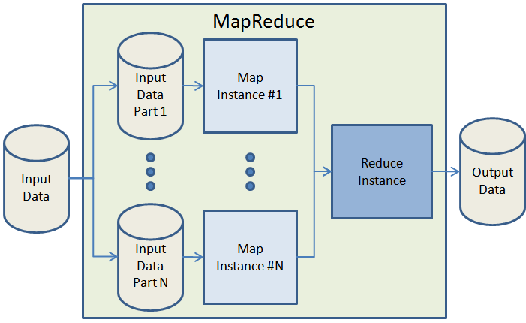
  Nền tảng MapReduce
Bước 1: Chuẩn bị dữ liệu đầu vào cho Map()
Bước 2: Thực thi mã Map() được cung cấp bởi người dùng
Bước 3: Trộn dữ liệu xuất của Map vào Reduce Processor
Bước 4: Thực thi mã Reduce() được cung cấp bởi người dùng
Bước 5: Tạo dữ liệu xuất cuối cùng

Slide 26
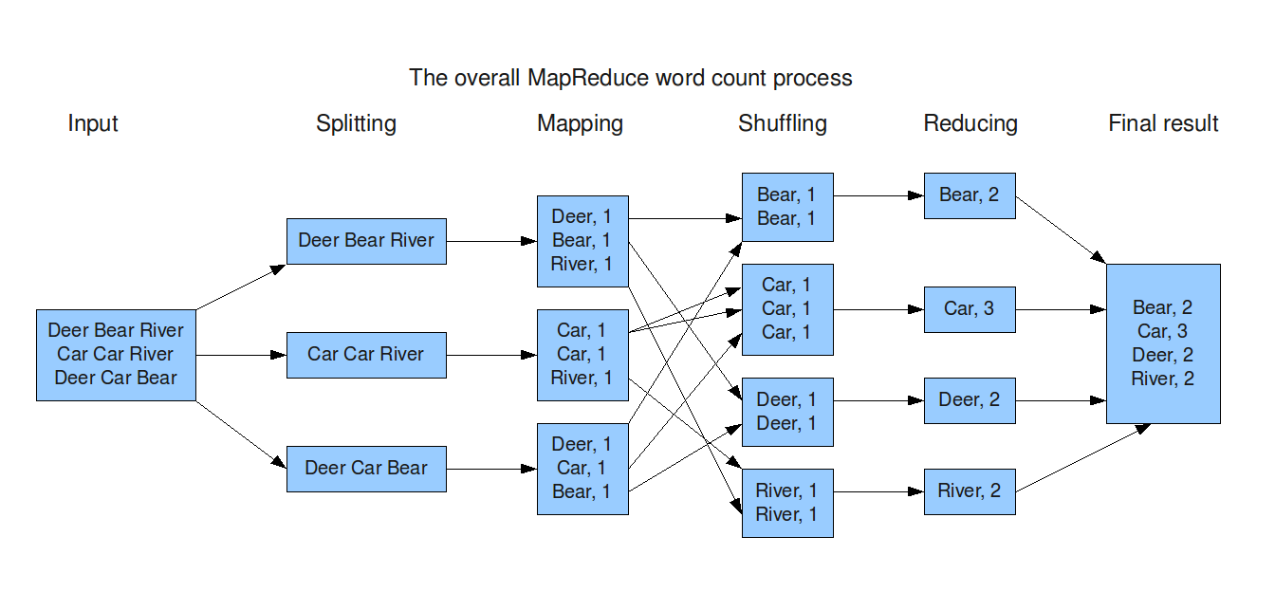
  Mô hình MapReduce

Slide 27
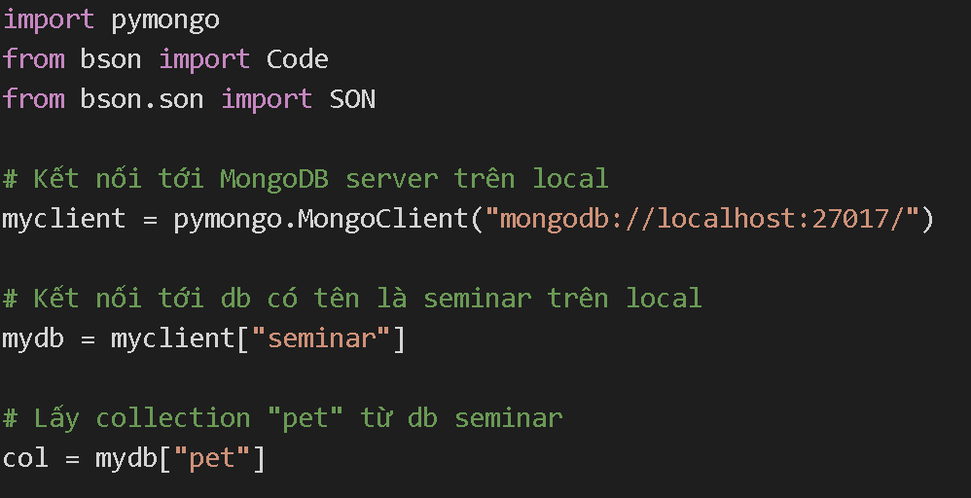
  MapReduce bằng Pymongo

Slide 28
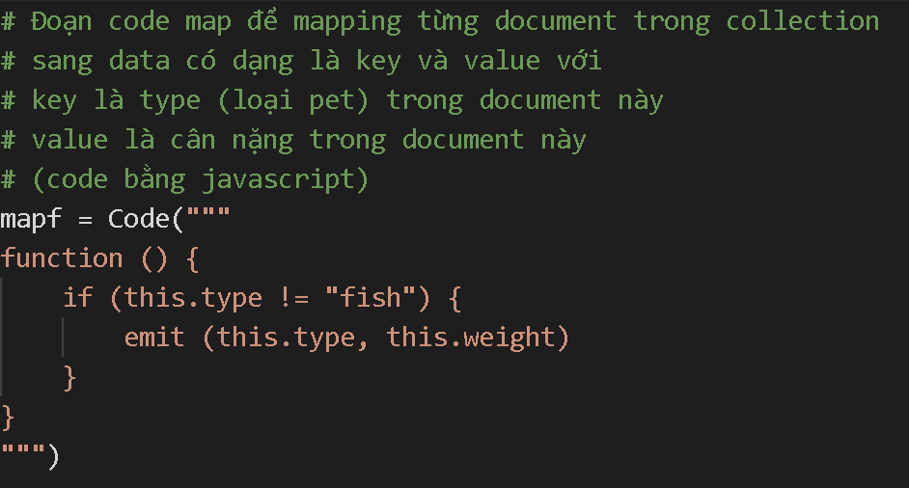
  Map function

Slide 29
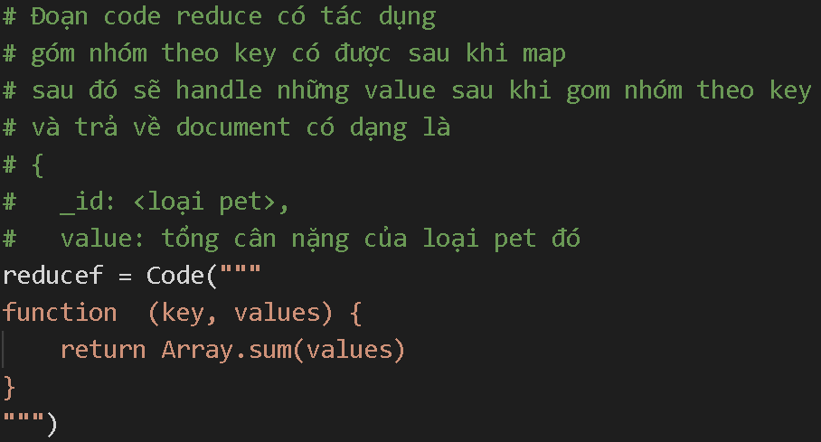
  Reduce function

Slide 30
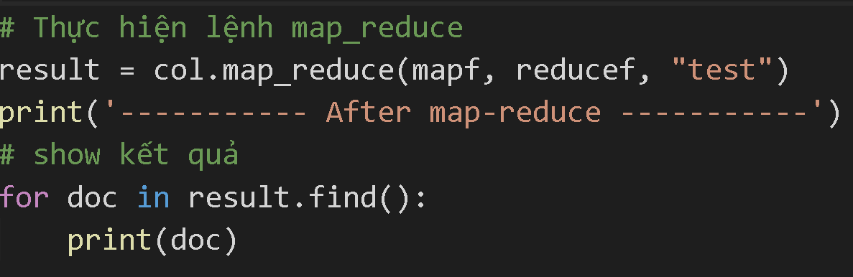
  MapReduce function

Slide 31
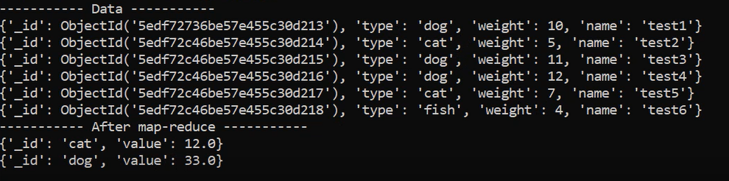
  Kết quả

Slide 32
Thank you
FOR WATCHING

